Slide 1
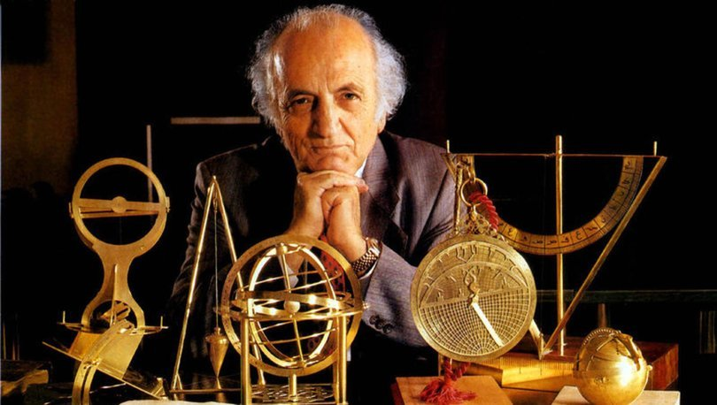
PROF. DR. FUAT SEZGİN

Slide 2
Bilim Tarihi Sohbetleri, dünyaca ünlü alimlerden Prof. Dr. Fuat Sezgin’le yapılan röportajların derlendiği bir çalışmadır. Biz bu röportajları okurken Fuat Sezgin’in ne kadar büyük bir ilim adamı olduğunu ve onun bilimler tarihi üzerine düşüncelerini öğreniyoruz. Fuat Sezgin İslam bilimleri tarihi hakkında, ülkemiz hakkında ve hayatı hakkında etkileyici ve yararlı ayrıntıları paylaşıyor bu sohbetinde.

Slide 3
Prof. Dr. Fuat Sezgin kimdir?
24 Ekim 1924’te Bitlis’te doğdu. İstanbul Üniversitesi Edebiyat Fakültesi Şarkiyat Enstitüsü’nde İslami Bilimler ve Orientalistik alanında öncü bir yere sahip olan Alman orientalist Hellmut Ritter (1892 – 1971)’in yanında öğrenim gördü. 1954 yılında İslam Araştırmaları Enstitüsü’nde doçent oldu. Burada Zeki Velidi Togan ile çalıştı.
Notes:
www.egitimhane.com

Slide 4
Fuat Sezgin, 1942 senesinde İstanbul Üniversitesi’nde dünyanın gelmiş geçmiş en büyük oryantalisti kabul edilen Alman Hellmut Ritter’in öğrencisidir. Hocasından İslam coğrafyasında yetişmiş, Avrupa’nın en büyük âlimler seviyesinde bilim adamları olduğunu duyunca çok şaşırır:

Slide 5
“Dehşete düştüm. Çünkü ilkokulda, lisede öğrendiğimiz şeyler tamamıyla buna aykırıydı. Modern dünyanın gelişimine İslam dünyasının katkısını sıfır diye biliyorduk. Ritter’in sözleri İslam ilimleri tarihini öğrenmem için kırbaç rolü oynadı. Bütün dünyayı terk ederek gece gündüz bunun için çalıştım…”

Slide 6
Fuat Sezgin 27 Mayıs 1960 askeri darbesi sırasında üniversiteden uzaklaştırılan ve 147’likler diye bilinen akademisyenler arasındadır. 1961 yılında Almanya’ya gider ve 1982 yılında J.W Goethe Üniversitesi’ne bağlı Arap-İslam Bilimleri Tarihi Enstitüsü’nü ve 1983’te buranın müzesini kurar.

Slide 7
Darbeden sonra Fuat Sezgin neden Almanya’yı seçtiğini anlatıyor:
Üç üniversiteden cevap geldi: Frankfurt Üniversitesi, Kaliforniya’da Berkeley Üniversitesi ve Yale Üniversitesi. Düşündüm, taşındım daha kitabımın (İslam Bilim Tarihi) bütün malzemelerini toplama işim bitmemişti. İstanbul’dan uzaklaşmak istemiyordum. Doğudan yani Mısır’dan, İran’dan uzaklaşmak istemiyordum. Çünkü daha toplamam gereken bir sürü malzeme vardı. Frankfurt’ta karar kıldım.

Slide 8
Prof. Sezgin, Frankfurt’ta Arap-İslam Bilimleri Tarihi Enstitüsü’nü ve 1983’te buranın müzesini kurar. Bu müzede, İslam kültür çevresinde Müslüman bilginler tarafından yapılmış aletlerin ve bilimsel araç ve gereçlerin yazılı kaynaklara dayanarak yaptırdığı numunelerini sergilemektedir. Aynı zamanda İstanbul İslam Bilim ve Teknoloji Müzesi’nin açılmasına önayak olmuştur.

Slide 9
Sefer TURAN’ın , Prof. Dr. Fuat SEZGİN ile yaptığı söyleşiyle derlenen bu kitap, bilimler tarihinin insanlığın ortak malı olduğunu ve bugünkü Batı medeniyetinin İslam medeniyetine çok şey borçlu olduğunu gözler önüne seren bu değerli bilim insanını Türk kamuoyuna tanıtmak amacıyla yapılmıştır.
Notes:
www.egitimhane.com

Slide 10
6 Ayda Arapçayı Öğreniyor.
Hocası Ritter, ilk olarak ondan Arapça öğrenmesini ister. Bu konuda ki açıklaması ise şöyledir: Evimizde babamdan kalma 30 ciltlik bir Taberî Tefsiri vardı. Onu okumaya başladım. Başlangıçta anlamıyordum. Türkçe tefsirlerle karşılaştırarak, yavaş yavaş tefsirin içine girmeye çalıştım. Günde aşağı yukarı 17 saat çalışıyordum. Erken kalkıyordum, gece geç yatıyordum, evden hemen hemen hiç çıkmıyordum. 6 ay sonra Taberî Tefsiri’nin 30 cildini bitirmiş oldum.

Slide 11
Başlangıçta hemen hemen hiç anlayamadığım bu tefsiri 6 ayın sonunda gazete gibi okuyordum. O hızla, yani 17 saatlik bir tempoyla çalışırsanız bunu siz de başarırsınız, bundan eminim.
Fuat Sezgin’in 27 dil bildiği söyleniyor.

Slide 12
Bilim Tarihi Sohbetleri kitabında dil öğrenmekle ilgili Fuat Sezgin Hoca’dan birkaç açıklama yer alıyor.
Peki hocam kaç dil biliyorsunuz? Hakkınızda okurken 27 dil bildiğiniz söyleniyor..
Bu kitabı yazmak için bilimler tarihinde birçok eski dili bilmem lâzım, Avrupalı etütleri okumam lâzım. Zaruri bulduğum zaman hemen bir dili öğrenmeye çalışıyorum; mesela coğrafya ciltlerini yazmaya başladığımda baktım Rusça’sız olmaz. Rusça öğrenmeye karar verdim, gittim Rusya’ya.

Slide 13
Türkiye’de bir gelişme var. Türkiye’de üniversitelerin sayısı çoğaldı. Sayı mühim fakat biraz kaliteye, derinliğe dikkat edilmediğine şahit oluyorum ve bunu temenni ediyorum, yani üniversitelerimiz zayıf ve maalesef Türklerde Batı dillerine yani dil öğrenmeye karşı bir kompleks var. Bu yıkılmalı, bunu bertaraf etmek lâzım.

Slide 14
Türkler bir dil öğreniyorlar… Mesela Almanya’ya giden bir adam konuşmasını öğreniyor. O kadar büyük bir şey bildiğini zannediyor ki nedir yani bir tek dil bilmek. Alman liselerinde 3 dil öğreniliyor. Benim kızım lisedeyken Yunanca öğrendi, Latince öğrendi, hatta biraz da Rusça öğrendi ama sonradan bıraktı, bir de İngilizceyi öğrendi, 3 dil biliyor. Almanya’da lisede 3 dil öğretiliyor.
Notes:
www.egitimhane.com

Slide 15
İlk Eser…
İlk eserini Carl Brockelmann’ın Arap Edebiyat Tarihine zeyl ( ek) yazmak üzere başlayan Fuat Sezgin hoca, Almanya’dan dönen hocasına “sadece Brockelmann’ın kitabına bir zeyl yazmak değil, dünyadaki bütün yazmalara bakarak yeni bir kitap yazmak istiyorum” diye söyleyince hocası Ritter, “bunu hiç kimse yapamaz”(sf:17) der. Kitabının 1967 yılında ilk cildini çıkarır, 2007 yılına gelindiğinde ise 13. cildi tamamlamış olur.

Slide 16
Azim ve kararlılık üzerine bir ders
Bilim Tarihi Sohbetleri kitabında, hoca sevdiği işi yapmak için ona önerilen makamı reddedişini anlatır.
Oraya başladığımın birinci ayı Marburg Üniversitesi’nden geldiler. Dediler ki: “senato sizin ordinaryüs profesörlüğünüzü kabul etti, gelip başlamanız lâzım. Yalnız, Kültür Bakanı’yla bir konuşmanız gerekiyor.” Çünkü ordinaryüs profesör olacak bir insan Kültür Bakanı’yla konuşur, maaşının pazarlığını yapar. “Özür dilerim, ben gelemeyeceğim. Ben burada ilimler tarihi yapmak istiyorum” dedim.

Slide 17
Bana, “siz burada doçentlik kadrosuna sahipsiniz.” dedi. “Bunlar benim için hiç mühim değil. Ben bilimler tarihiyle uğraşmak istiyorum” dedim. Adamcağıza çay ısmarlamıştım, onu içmeden ayrıldı yanımdan ve benimle daha hiç konuşmadı. Ondan sonra ne zaman konuştu biliyor musunuz? Kral Faysal Ödülü’nü kazandığım zaman 1978 yılında. Bana telefon etti, yanıma geldi ve beni kucakladı: “Ben odanızdan size kızarak çıkmıştım ama sizin hakkınız varmış” dedi. O zaman ben de profesör olmuştum zaten.

Slide 18
Bilimler tarihi insanların müşterek mirasıdır. Rönesans’ı doğrudan doğruya Antik çağa bağlayan düşünce yanlıştır.
Bilim, hiçbir ülkenin ya da toplumun tekelinde değildir. Onda herkesin katkısı vardır. “Biz bilim tarihindeki eksik halkalardan birini yerine koymak istiyoruz; burada eksik kelimesi ile kastedilen, Rönesans’ı doğrudan doğruya Antik çağa bağlayan yanlış düşünce ile oluşan boşluktur.”

Slide 19
Ben medeniyet tarihini bir bütün olarak kabul ediyorum. Bu, bütün insanlığın müşterek malıdır. Eğer Kongo’daki insanların bugün o medeniyetin gelişmesine katkıları yoksa da, onlar bizim Afrika’nın ücra bir köşesinde kalan kardeşlerimizdir. Bizler, Yunanlılar ve bugünkü modern Avrupalılar modern teknolojiyi geliştirmişlerse, o başka bölgelerde yaşayan insanların da bu süreçte katkısı vardır. Ben bilimler tarihine böyle bakıyorum. Bilimler tarihinin gelişmiş safhalarında, insanlığın büyük ve müşterek tarihinden öğrendiğimize göre Babillileri, Çinlileri, Hintlileri, Mısırlıları da buluyoruz. Yunanlıları da… Bu böylece gelişiyor.

Slide 20
Batı medeniyetinin temelinde Yunan değil İslam medeniyeti vardır.
“Miladi 7. yy’dan itibaren Müslümanlar bilimleri Yunanlılardan, Hintlilerden aldılar. Ve süratli bir şekilde öğrendiler. Başkalarından almayı bırakarak yaratıcı oldular. Ve bu 800 yıl sürdü. Müslümanlar mütemadiyen yeni şeyler keşfettiler. Yeni ilimler kurdular ve ileride kurulacak bazı bilimlerin temellerini attılar.” (sf:24)
Notes:
www.egitimhane.com

Slide 21
İslam, bilime menfaat için değil bilme merakıyla yaklaşmıştır. Biruni gibi çok büyük dehalar yetişmiştir.
Düşününüz, öyle tipler yetişmiş ki İslam dünyasında onları tanımıyoruz. Bîrûnî gibi bir insan mesela… George Sarton, Bîrûnî için; “Beşeriyetin tanıdığı en büyük kafalardan biri” diyor. Daha başka neler var…

Slide 22
Bakın size şunu anlatacağım: Bîrûnî 27 yaşındayken 18 yaşındaki İbn Sina’yla yazılı bir münakaşaya giriyor. Konu nedir biliyor musunuz? “Işığın sürati ölçüsüz müdür, yani lâ-mütenâhî midir, yoksa ölçülebilir mi? Yani zamanla ölçülebilir mi?” Ne müthiş bir şey değil mi! Böyle bir şey bugünün Türkiye’sinde bile olmaz.(sf:79)

Slide 23
Müslümanların hadis geleneğinden gelen bir kaynak belirtme anlayışı vardı. Bu anlayış Avrupalılarda yoktu. Çeviri eserlerin üzerine kendi isimlerini yazıyorlardı.
Avrupa’da, Latin dünyasında 18. yüzyıla kadar kaynak verme mefhumu yok. Müslümanlardan tercüme ettikleri birçok kitabın üzerlerine çoğu zaman kendi isimlerini koyuyorlar. Bütün bunlar bilinmiyor maalesef. Müslümanlar da bu haklarını müdafaadan aciz vaziyetteler. Onlar da bu gerçeği bilmiyorlar çünkü.

Slide 24
Frankfurt'ta İslam-Bilim ve
Teknoloji Müzesi
Frankfurt'ta da İslam-Bilim ve Teknoloji Müzesi’ni hayata geçirir. Müslümanların icat etmiş oldukları aletleri ortaya çıkararak insanlara tanıtmak, bilinmeyen aletleri gün yüzüne çıkarmak ve bunları müzelerde sergilemektir amacı.

Slide 25
İstanbul İslam Bilim ve Teknoloji
Tarihi Müzesi
Fuat Sezgin hocanın olağanüstü gayretleri ve çalışmalarıyla ikinci bir müze 2008 tarihinde İstanbul Gülhane Parkı içerisindeki binada kurulmuştur. Bu müzeler, Müslüman bilim adamlarının yüzyıllar boyu insanlığa armağan ettiği icat ve keşiflerini bilim tarihinin değişik disiplinlerdeki evrimini kapsamlı bir şekilde sunmakta olup kendi sahasında dünyada bir yenilik arz etmektedir.
Fuat Sezgin Hocanın kurduğu İslam Bilim ve Teknoloji Tarihi Müzesi’nde müslümanlar tarafından geliştirilmiş 800’den fazla çalışma sergilenmektedir.

Slide 26
Müzeyi kurma nedeni
Ben başlangıçta bunları maket halinde, model halinde ortaya koymaya başladım. Acaba 30 aleti bir araya getirebilir miyim? Bir müze olmasa bile, bir odayı doldurabilir miyim diye düşünüyordum, çok mütevazı bir şekilde başladım. Gittikçe iş ilerledi. Bugün aşağı yukarı enstitümüzde yapmış olduğumuz aletlerin sayısı 800’ü geçti.
Fuat Sezgin Hoca’nın bu müzeyi kuruşunun nedenlerinden birisi de Türkler geçmişi unutup bugün kendini Batı karşısında aciz hissediyor. bunu değiştirmek istediğim içindir der .

Slide 27
Müze gelişiyor, istediğim şekilde devam ederse ki, öncelikle Türkler, mensubu bulundukları medeniyetin ne kadar yüksek olduğunu görecekler; benim ilk hedefim bu. Sonra birçok Müslüman, Arap bunu görecek. Tahmin ediyorum birkaç milyon turist bunu görecek. Müslümanlarda bir aşağılık duygusu var, Avrupa medeniyetini yanlış tanıma var, oradaki yerini bilmeme var. Bu durumu tasfiye etmiş olacağız.(sf:86-87)

Slide 28
Son olarak Prof. Dr. Fuat Sezgin’in öğretmenlere şu tavsiyesi vardır:
Ben burada ilk önce hocalara seslenmek istiyorum. Talebeleri aşağılık duygusundan kurtarmaya çalışsınlar. Türk milletini aşağılık duygusu bir kanser gibi kemiriyor. Geçmişi anlatmak lazım der.
Notes:
www.egitimhane.com

Slide 29
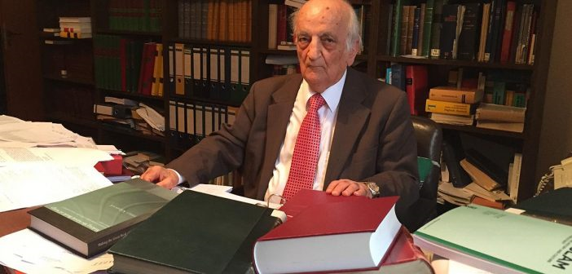
BİR MEDENİYETİN KAŞİFİ VE TARİHİ UYANIŞIN MİMARI: PROF. DR. FUAT SEZGİN

Slide 30
Ömrünü İslam bilimler tarihine adayan Prof. Dr. Fuat Sezgin,30 Haziran 2018 tarihinde 94 yaşında İstanbul ‘da vefat etmiştir.
Resmi Gazete’de yayımlanan 2018/6 Sayılı Cumhurbaşkanlığı genelgesiyle 2019 yılı "Prof. Dr. Fuat Sezgin Yılı" olarak ilan edilmiştir.

Slide 31
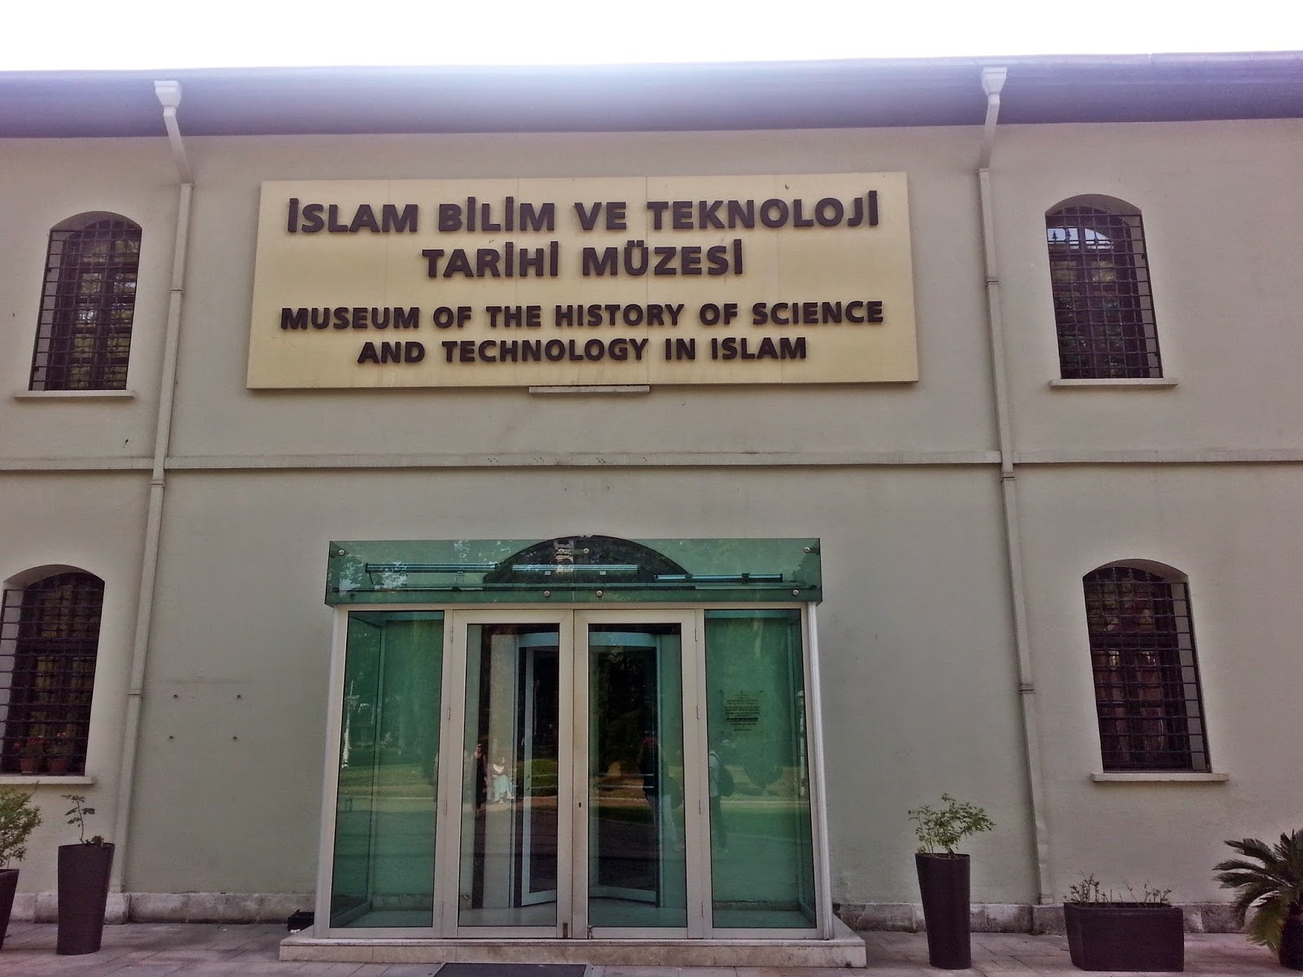

Slide 32
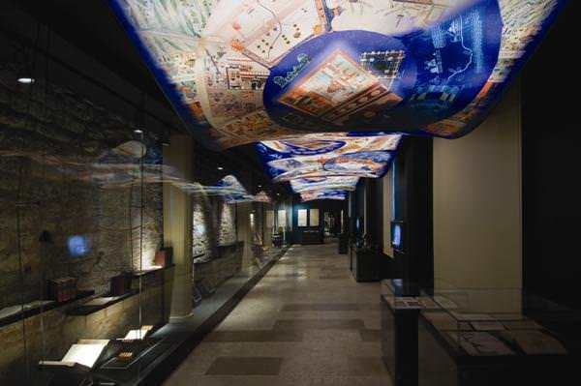

Slide 33
TEŞEKKÜRLER…
PROF. DR. FUAT SEZGİN
KENDİSİNİ RAHMETLE ANIYORUZ…
Notes:
www.egitimhane.com

